Slide 1


Slide 2


1
CUARTO AVANCE
Robot Interactivo para Combatir la Depresión Producto de la Soledad en Adultos Mayores.
Presenta:
Julian Andres Porras Bravo
David Santiago Chilito
Mentor:
MSc. Martin Muñoz
MSc. Hermes Fabian Vargas
MSc. Diego Guzman
Ingeniería en Automática Industrial
Universidad del Cauca
27/09/2023
Notes:
Hola a todos, hoy presentare el estado del arte del trabajo titulado Robot Compañía para Combatir la Depresión Producto de la Soledad en Adultos Mayores.

Slide 3
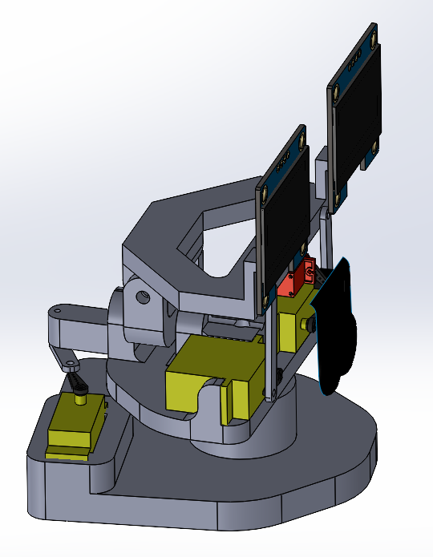
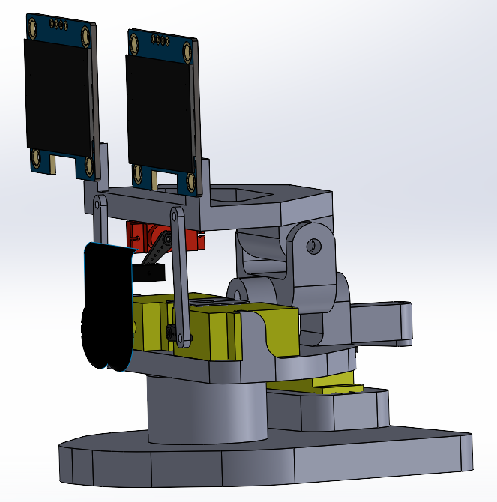

20
Diseño Final

Slide 4
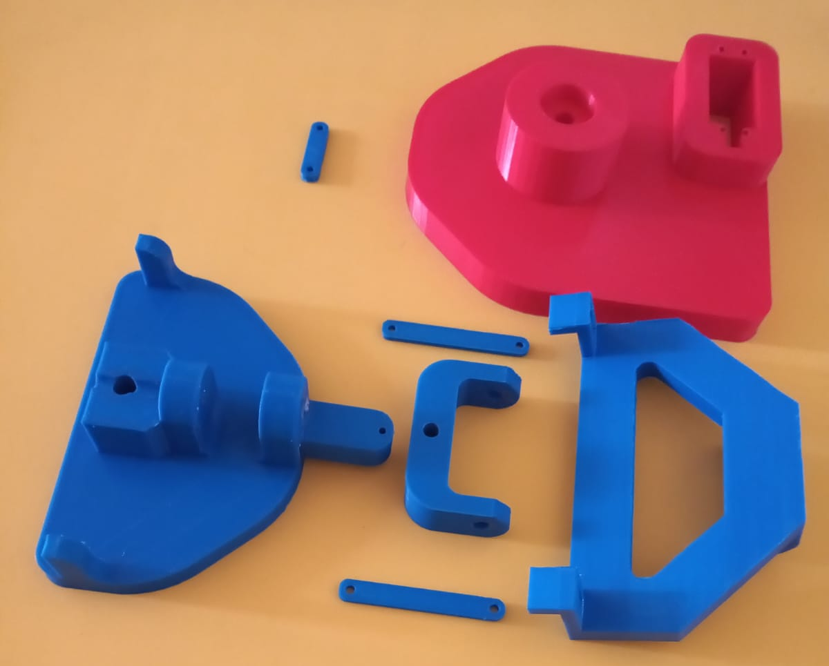
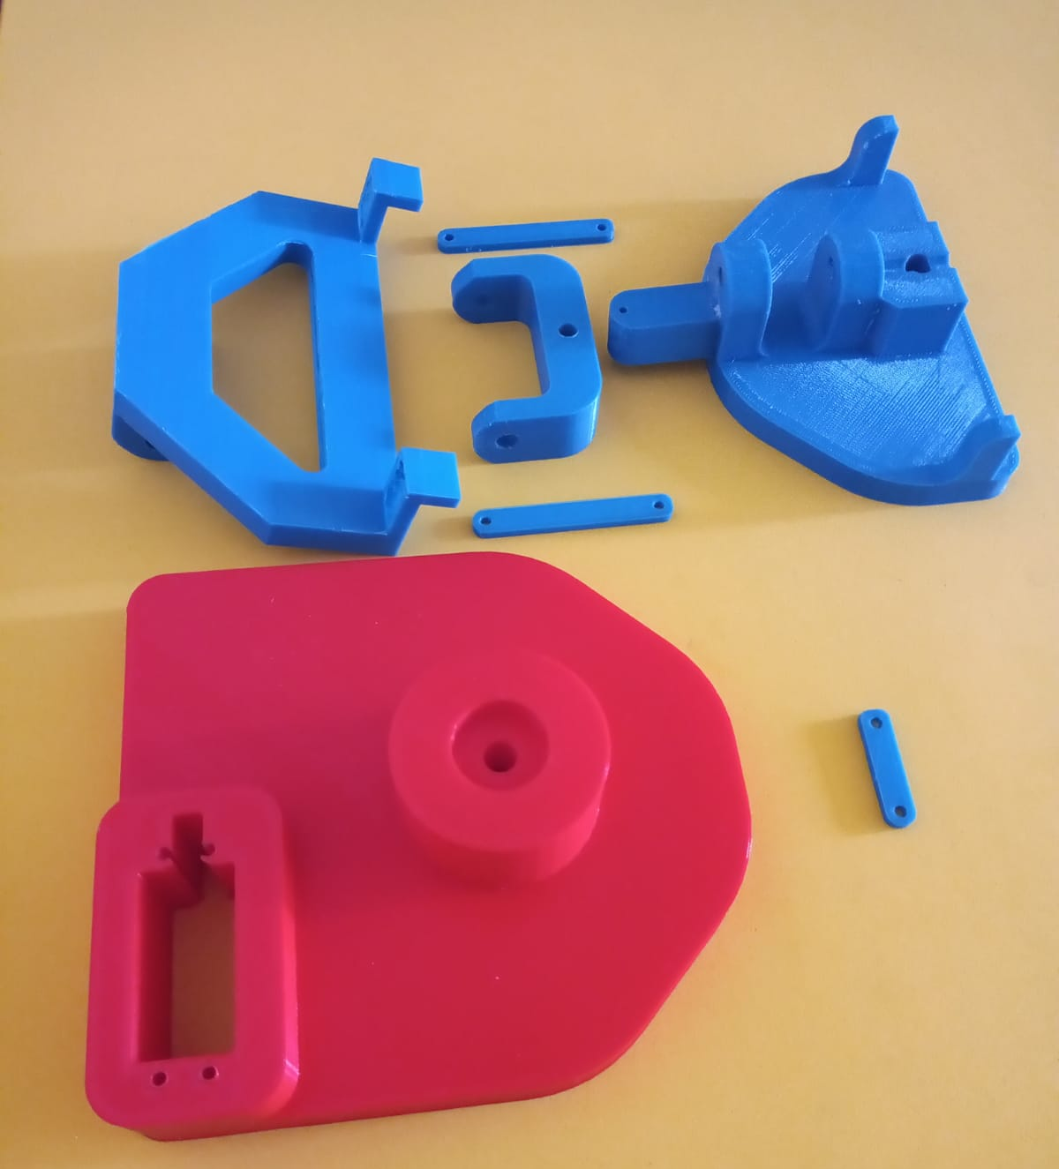
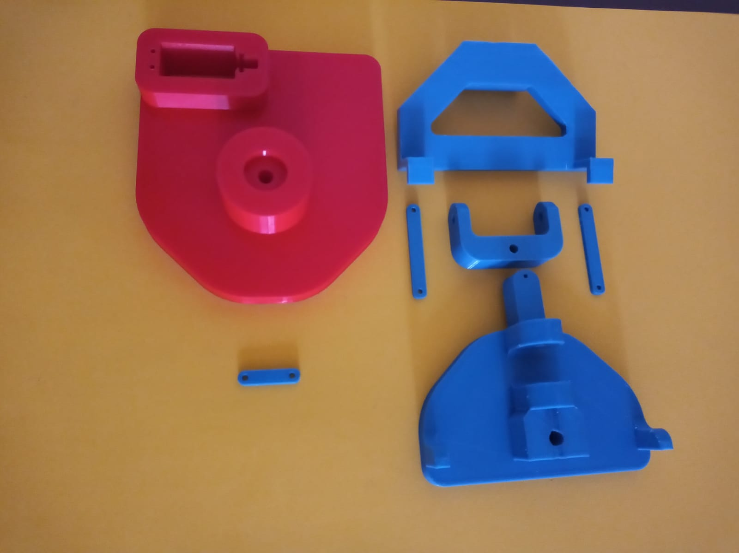
20
Impresión en 3D

Slide 5
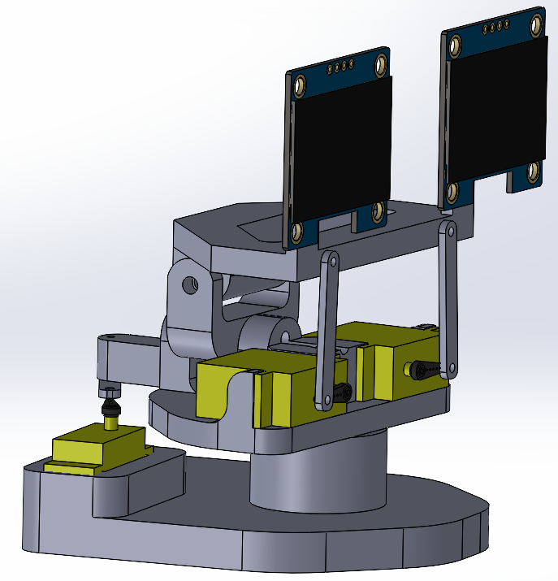
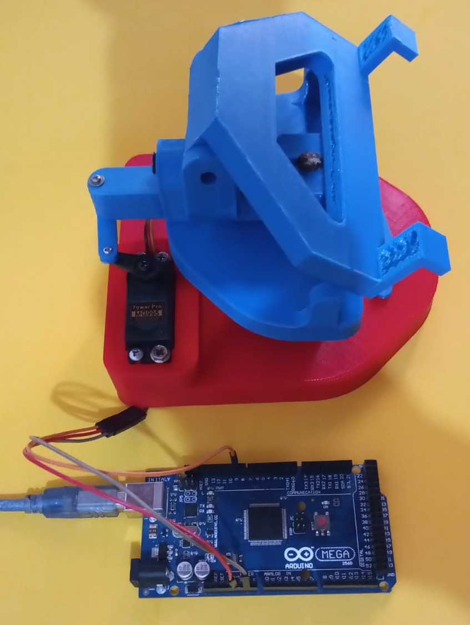
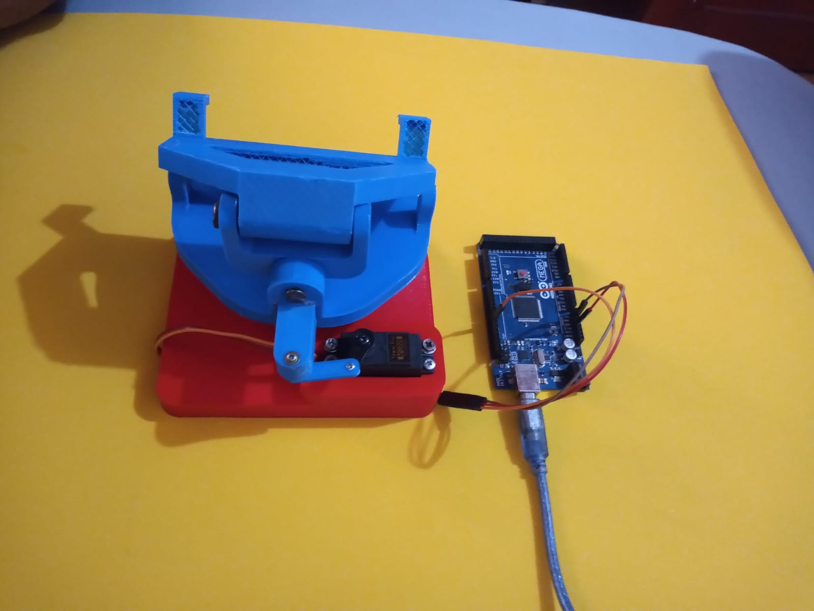
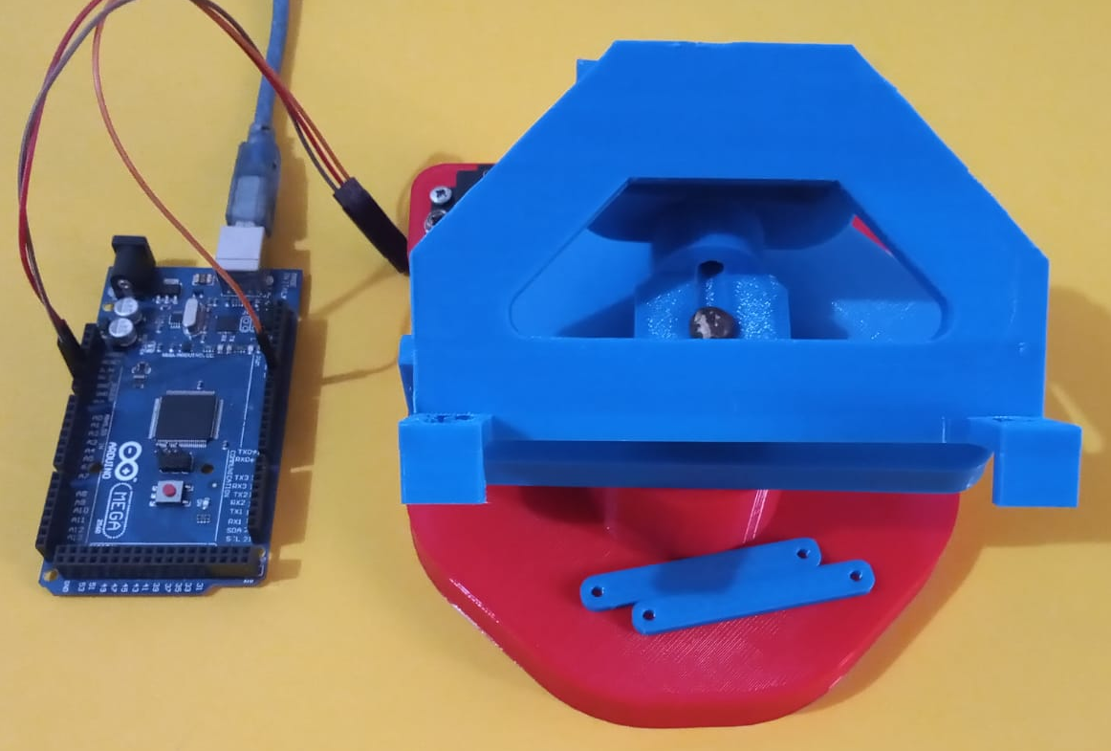
20
Ensamblaje Parcial del Prototipo

Slide 6
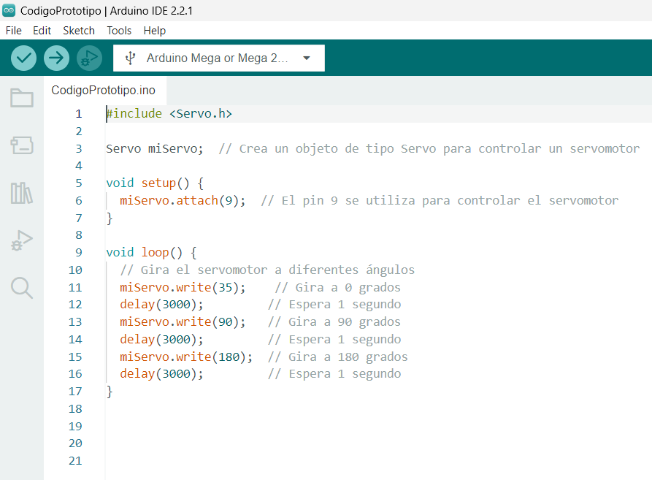
20
Código de Prueba.

Slide 7
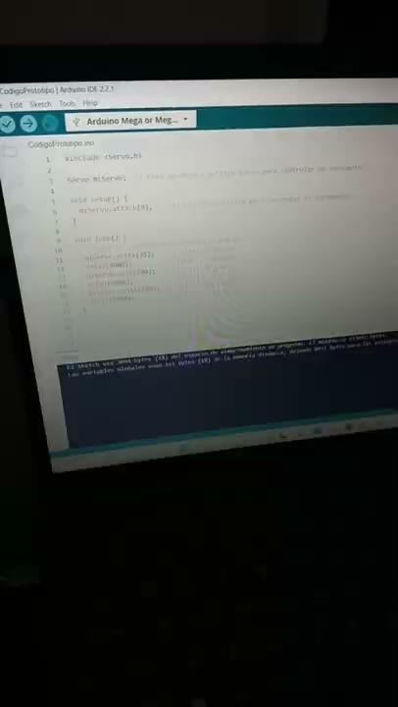
20
Movimiento de Prueba.
Gira la cabeza hacia un lado, de manera que la mirada apunte a la derecha o al máximo que se pueda, se logró mantener unos segundos y volver al punto medio.
También se hizo el mismo ejercicio hacia el lado contrario.

Slide 8
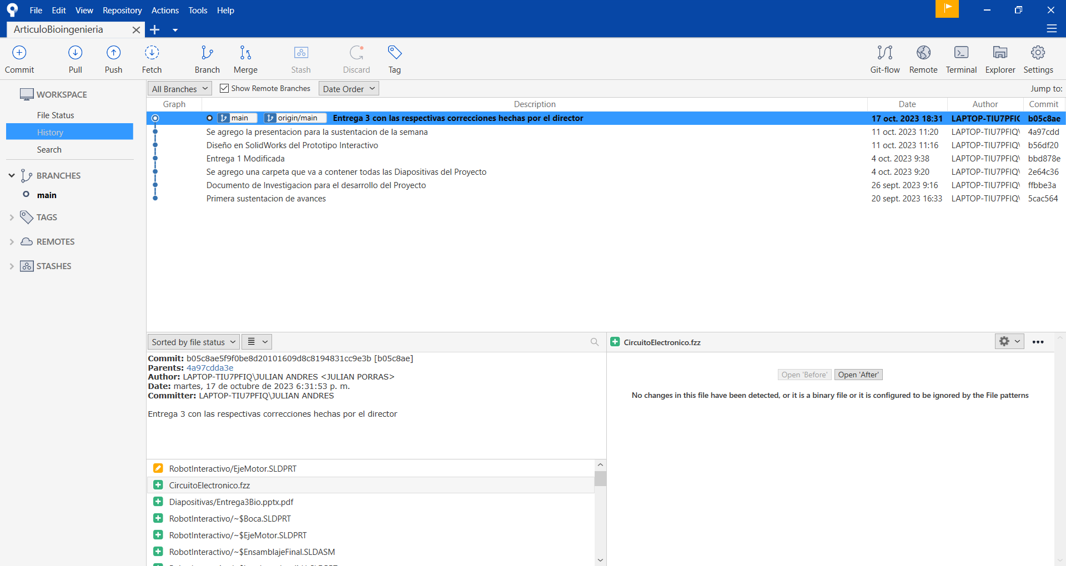
21
Sourcetree

Slide 9
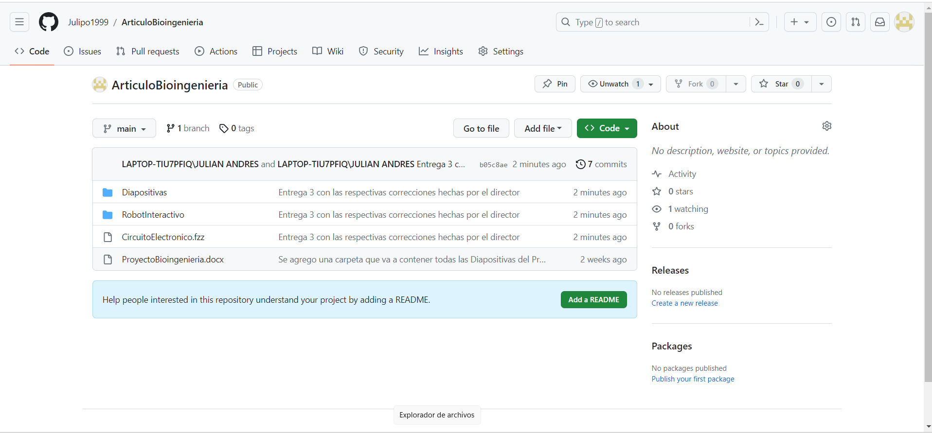
21
GitHub
Notes:
https://github.com/Julipo1999/ArticuloBioingenieria

Slide 10


